Slide 1



عنقود
العلوم واملجتمع

Slide 2



Slide 3

مهمة افتتاحية
ص 220-222

Slide 4

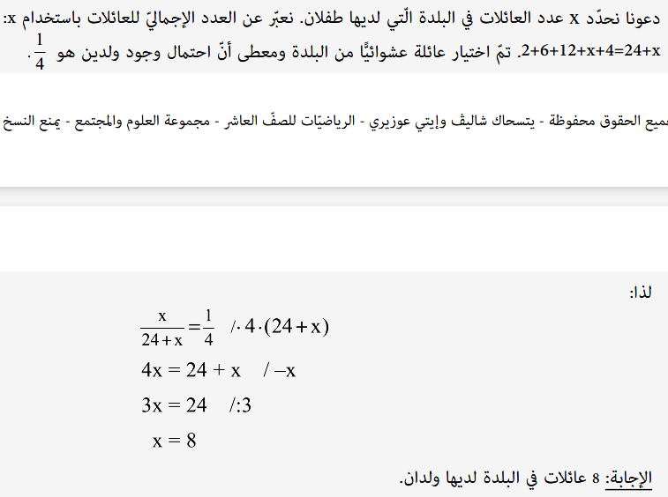

Slide 5
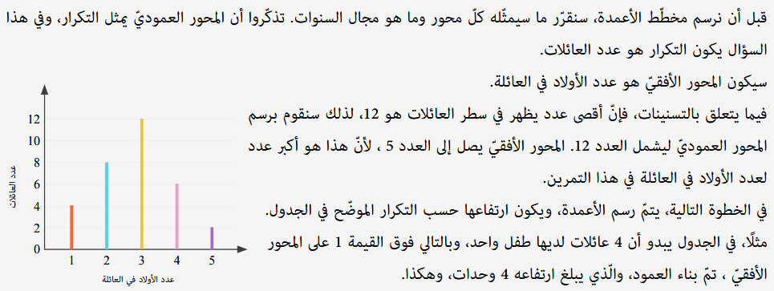
8

Slide 6
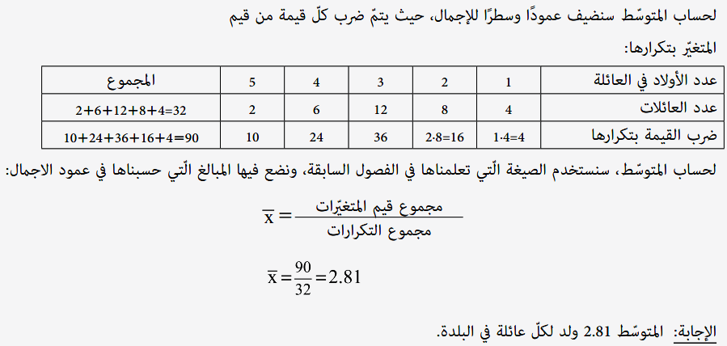
8

Slide 7

8

Slide 8


8

Slide 9

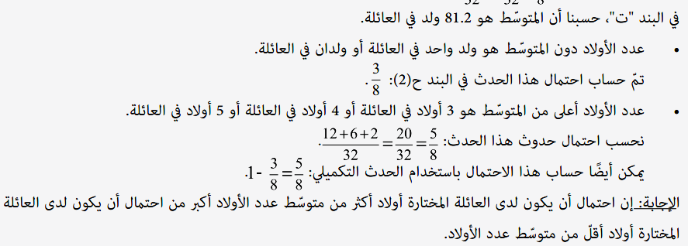
8

Slide 10

8

